Slide 1


Cultivo De Camaron Tierra Adentro – Clase 1
Fabrizio Marcillo Morla MBA
barcillo@gmail.com
(593-9) 4194239

Slide 2

Fabrizio Marcillo Morla
Guayaquil, 1966.
BSc. Acuicultura. (ESPOL 1991).
Magister en Administración de Empresas. (ESPOL, 1996).
Profesor ESPOL desde el 2001.
20 años experiencia profesional:
  Producción.
  Administración.
  Finanzas.
  Investigación.
  Consultorías.
Otras Publicaciones del mismo autor en Repositorio ESPOL

Slide 3
Antecedentes Del Cultivo
Tailandia 87: al menos 1 Cultivo tierra adentro con salmuera + agua de pozo.
Tailandia 90’s: Salmuera + agua de pozo (5ppt) para evitar WSSV.
Tailandia 98: Se contabilizaron 11,500 ha. y como respuesta a la preocupación de salinización de suelos se prohibió el cultivo.
Tailandia 2001. Se debate en el Congreso desde Julio el levantamiento de la prohibición.
Alabama 01 : Productores I. punctatus : probaron cultivo camarón con agua de 2-5 ppt.

Slide 4
Antecedentes Del Cultivo
Florida (Harbor Branch): Cultivo exitoso de P. vannamei con agua dulce (0.5ppt / 300ppm Cl⁻) en sistemas de raceway techados.
Arizona: Cultivo de camarón en desierto. Efluentes usados para irrigar cultivos agrícolas.
Ecuador: Popularizó uso desde finales 2,000 a inicios 2001.
Alabama: se cultiva bagre por mas de 25 años utilizando agua de pozo salobre (2-6 ppt) y un EIA, no encontró impactos negativos.

Slide 5
Experiencia Extranjera
Gran énfasis se ha hecho en las conferencias pasadas en la técnica extranjera.
Asia: especie, ambiente, y economía diferente.
Whitis, G. (2001): “ totalidad de industria de camarón marino en USA es de 1,200 has, con solo un 16% (200has) tierra adentro”.
Ecuador (2002): >600 has cultivo tierra adentro.

Slide 6
Experiencia Extranjera
En solo 2 años se ha adelantado mucho en desarrollo de técnica propia.
Industria de apoyo y experiencia: ventaja competitiva a ecuador para desarrollo de nueva tecnología.
Tecnología “nueva” es poca (10%), resto es lo mismo que en cultivo tradicional o modificación de eso.
Selectivos en técnica a importar: usar lo bueno.

Slide 7
Cambio Actividad Fincas Tierras Altas (2001)
Actividad Anterior | Actividad Actual
 | Camarón | Construcción | Inactiva | Langosta | Otro | Total
Camarón | 1 | - | - | - | - | 1
Langosta | 19 | - | 8 | 1 | 2 | 30
Otro | 4 | 1 | - | - | 2 | 7
Total | 24 | 1 | 8 | 1 | - | 38
Fuente : Subsecretaría de Pesca (2001)

Slide 8
Situación Camaroneras Tierras Altas (2002)
Estado | Numero | Has Total | Has Construidas | Has Producción
Abandonadas | 7 | 321 | 24 | -
Activa | 47 | 2,598 | 1,027 | 624
Inactiva | 19 | 826 | 368 | 86
Total | 73 | 3,744 | 1,418 | 711
Fuente : Subsecretaría de Pesca (2002)

Slide 9
Ventajas Del Cultivo
En Tailandia ha sido un éxito económico.
La experiencia preliminar en ecuador sugiere que es económicamente viable.
Enfermedades especialmente las virales son los mayores problemas en la producción tradicional costera.
El cultivo en tierras altas, aisla las piscinas de fuentes de enfermedades, las fuentes de agua no son compartidas, y los invertebrados marinos portadores de enfermedades no existen.

Slide 10
Ventajas Del Cultivo
Permite la diversificación del uso del suelo para producción de alimento.
Las posibilidades de causar impactos ambientales son menores.
Existe un uso de suelo y agua mas eficiente, pues la producción se la realiza de manera intensiva.
Creación de fuentes de trabajo en zonas rurales.

Slide 11
Experiencias En Agua Dulce
Ecuador:
  Cultivos en aguas de baja salinidad:
    Estuario del río Guayas, río Chone, etc.
HBOI:
  Recirculación. Agua con 300 mg/l [Cl].
Van Wyk (1999): aguas aptas para cultivos agrícolas pueden usarse para cultivo de camarón.
Notes:
Hablando de Experiencias anteriores en Agua Dulce, en el Ecuador no somos nuevos en este tema.
En Ecuador se viene cultivando camarón en en aguas de baja salinidad en varias zonas desde hace mucho tiempo…
En Florida en HBOI: se esta usando un sistema recirculación. Con agua de 300 mg/l cloruros.
Van Wyk (1999): Aguas aptas para cultivos agrícolas pueden usarse para cultivo de camarón.
Scarpa (1999), Scarpa y Vaughn (1998): Agua dulce con dureza (150 ppm CaCO₃) y balance iones necesarios pueden ser utilizadas para cultivo de camarón.
Nobol (2001): Cultivo P. vannamei con 76 ppm cloruros.
....
La importancia de los resultados de estos estudios es que se podría cultivar camarón en tierras agrícolas sin salinizar la tierra o las aguas circundantes.

Slide 12
Experiencias En Agua Dulce
Scarpa (1999), Scarpa y Vaughn (1998):
  Agua dulce con dureza (150 ppm CaCo₃) y balance iones necesarios pueden ser utilizadas para cultivo de camarón.
Nobol (2001): cultivo P. vannamei con 76 ppm cloruros. Misma agua utilizada para regar mango.
Guayas (2002): Cultivos exitosos de P. vannamei con niveles de salinidad, Cl, Na y K mas bajos que antes considerados posibles.
Notes:
Hablando de Experiencias anteriores en Agua Dulce, en el Ecuador no somos nuevos en este tema.
En Ecuador se viene cultivando camarón en en aguas de baja salinidad en varias zonas desde hace mucho tiempo…
En Florida en HBOI: se esta usando un sistema recirculación. Con agua de 300 mg/l cloruros.
Van Wyk (1999): Aguas aptas para cultivos agrícolas pueden usarse para cultivo de camarón.
Scarpa (1999), Scarpa y Vaughn (1998): Agua dulce con dureza (150 ppm CaCO₃) y balance iones necesarios pueden ser utilizadas para cultivo de camarón.
Nobol (2001): Cultivo P. vannamei con 76 ppm cloruros.
....
La importancia de los resultados de estos estudios es que se podría cultivar camarón en tierras agrícolas sin salinizar la tierra o las aguas circundantes.

Slide 13
Tolerencia De Vegetación A La Salinidad
De acuerdo al departamento de agricultura de USA las plantas más sensibles soportan una salinidad sostenida de hasta 2,3 ppt.
La legislación tailandesa incluirá máximo de salinidad 3 ppt.
En ecuador la comisión ha establecido como límite máximo permisible 2,0 ppt.

Slide 14
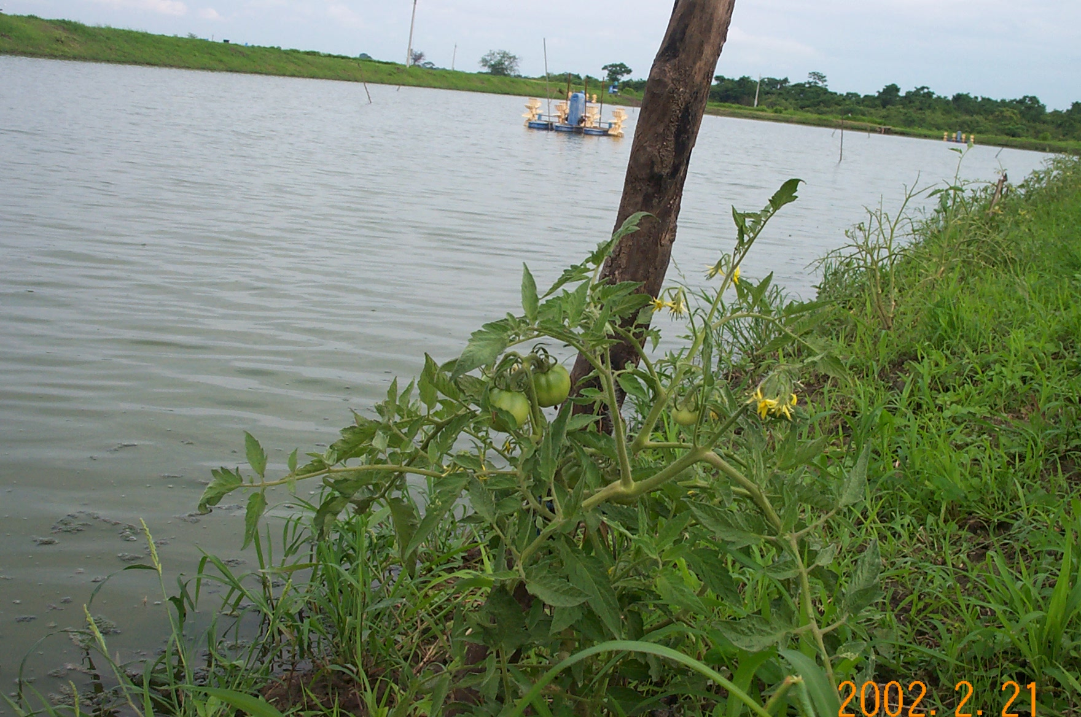

Slide 15
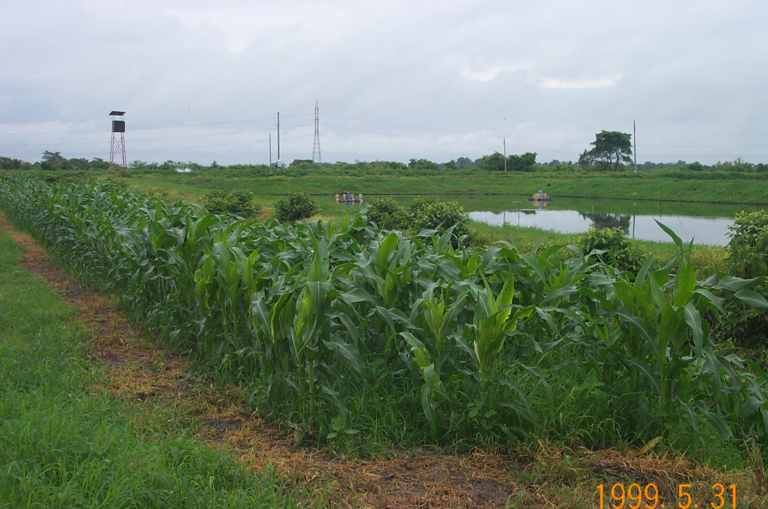

Slide 16
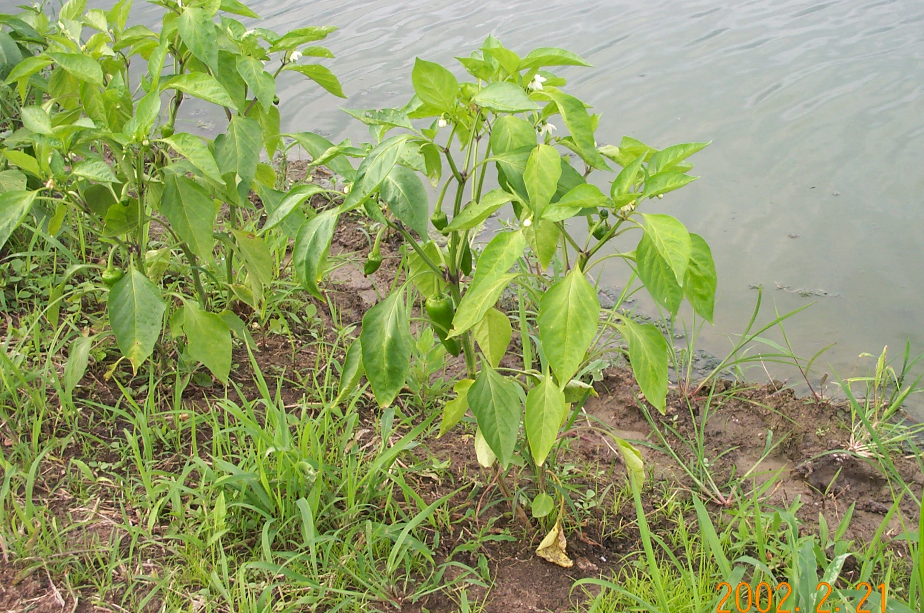

Slide 17
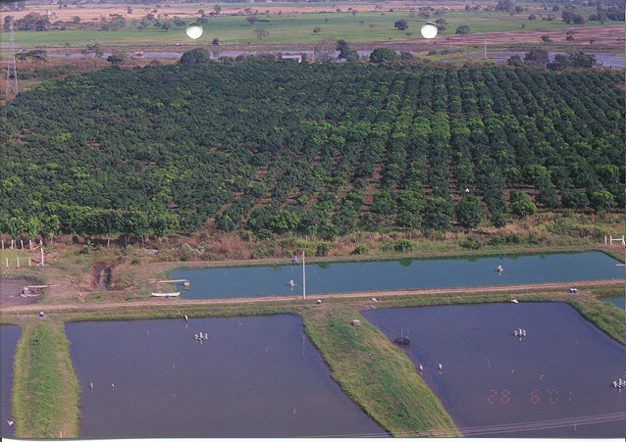

Slide 18
Cultivo Tierra Adentro
PORQUE?

Slide 19
Exportaciones Camarón Ecuador
Período | 000’s lbs | 000’s US$ | Precio Promedio
1998 | 252,986 | 875,051 | $ 3.46
1999 | 209,041 | 616,942 | $ 2.95
2000 | 82,956 | 297,408 | $ 3.59
2001 | 99,801 | 280,694 | $ 2.81
Ene - Abr 2002 | 32,046 | 86,984 | $ 2.71

Slide 20
Efectos WSSV En Industria Acuícola
Calderón et al (2000):
  50% camaroneras paralizadas.
  70% camaroneras positivas WSSV.
Ortiz (2001):
  70% reducción en número de laboratorios.
  40% área de camaroneras inactiva.
  90,000 personas perdieron fuente trabajo relacionado con el sector.
C.N.A. (2002).
  Perdidas Industria 600 millones.
  Perdidas Exportación 900 millones.

Slide 21
CRISIS= Peligro + Oportunidad
Experiencias en el exterior y en el país llevaron a pensar:
  Cultivar camarón en agua de baja salinidad
Cultivar Camarón en Sitios Libres de WSSV
Aprovechar Infraestructura de Langostera para cultivar camarón

Slide 22
Cultivo Tierra Adentro: Porque?
Fuentes de agua libre de patógenos + semilla libre de patógenos + bioseguridad permitirían prevenir enfermedades infecciosas.
Calidad de algunas aguas no afecta negativamente supervivencia y crecimiento.

Slide 23
Cultivo Tierra Adentro: Porque?
Temperatura mayor en algunas zonas permitiría mayor crecimiento. Posible mejor resistencia enfermedades.
Cultivo tierra adentro sin semilla libre de patógenos y sin bioseguridad o con agua de calidad inadecuada no tiene sentido.
SI hay WSSV y mortalidades en camaroneras tierra adentro.

Slide 24
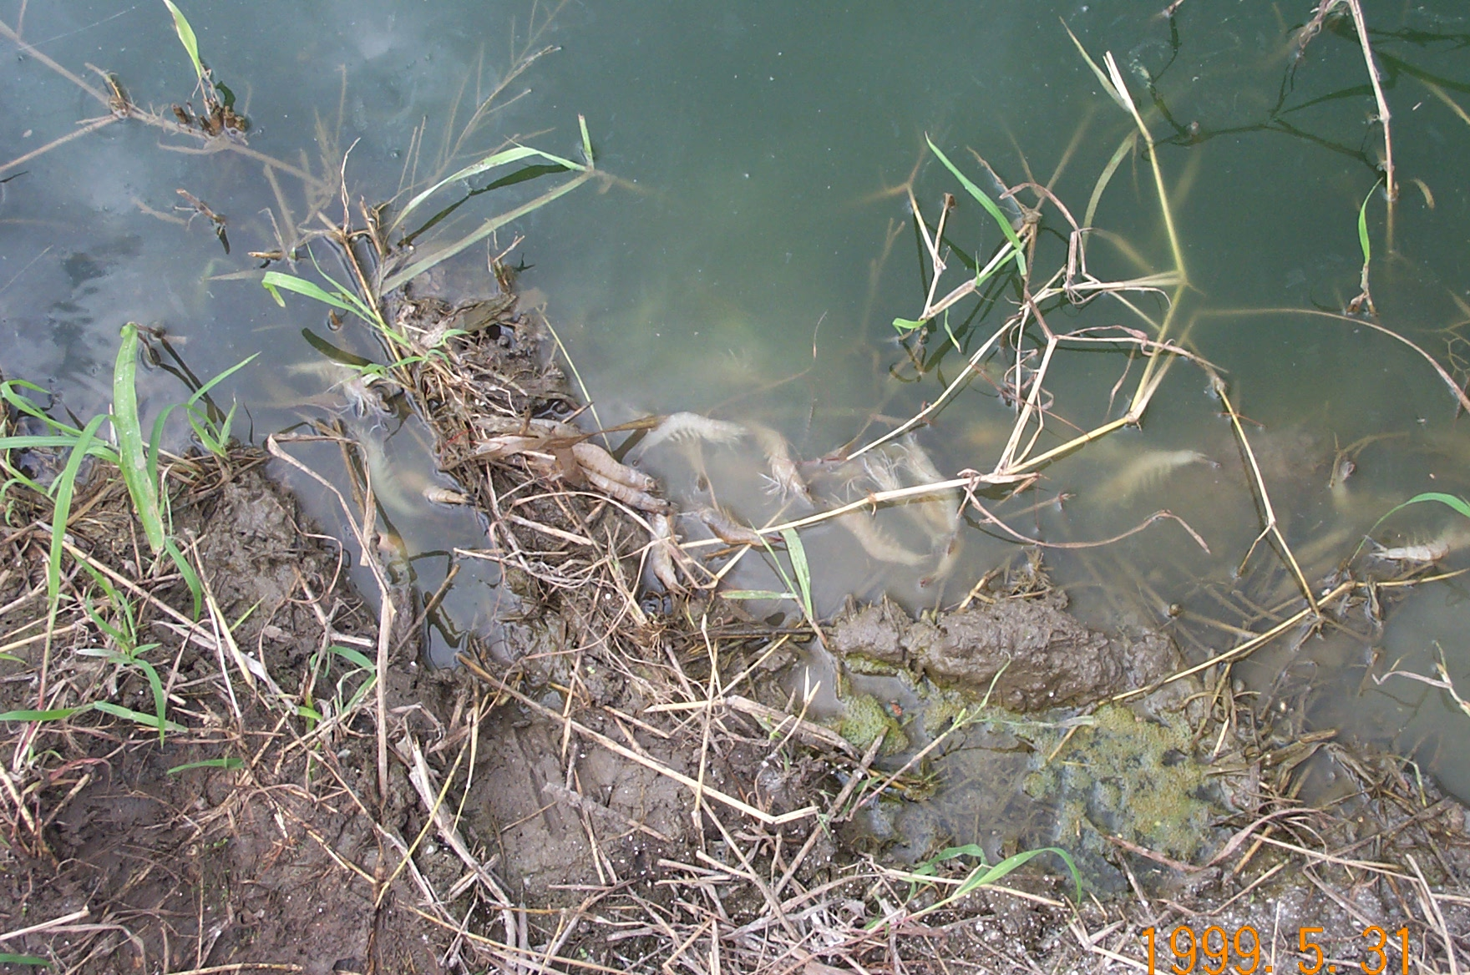
2002.06.18

Slide 25
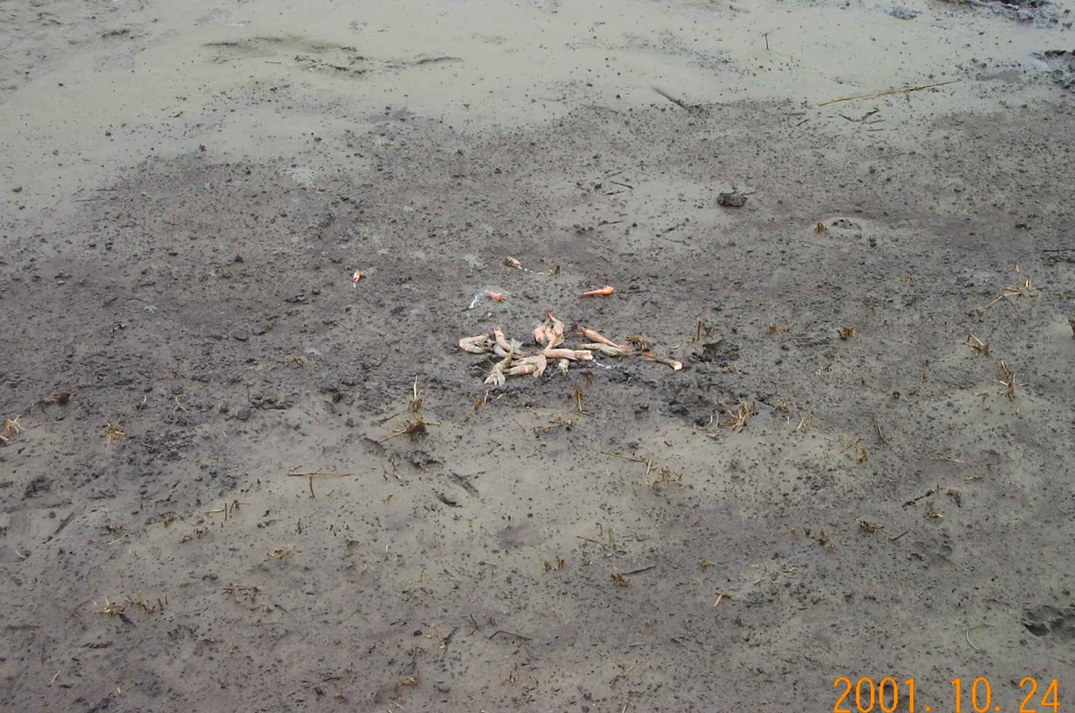

Slide 26
Cultivo Intensivo, Porque?
No todas las camaroneras tierra adentro deben de ser intensivas.
Razones por la que la mayoría los son:
  Alto costo y poca disponibilidad de agua y tierra.
  Mejor absorción de costos fijos.
  Bioseguridad es mas fácil en sistemas pequeños.
  Alto costo de sales???
  Si los otros lo hacen así, ha de ser por algo?

Slide 27
Análisis FODA
Internas:
  Fortalezas
  Debilidades
Externas:
  Oportunidades
  Amenazas

Slide 28
Fortalezas
Industria de Apoyo.
Técnicos y M.O. Capacitada.
Técnicas producción validadas.
Prestigio y Experiencia del país en industria de camarones.
P. vannamei acepta condiciones de cultivo.
Mayor Bioseguridad.
Cultivo Intensivo permite mejor uso agua y suelo y mayores inversiones.

Slide 29
Industria De Apoyo E Infraestructura
FORTALEZA IMPORTANTE.
Proveedores (poder negociación bajo):
  Larva y nauplios.
  Balanceado.
  Suministros e Insumos.
  Equipos.
Apoyo:
  Laboratorios de análisis y asesoría.
  Seguridad y transporte.
  Centros de capacitación.
Mercado abierto: Empacadoras compitiendo.
Otros Servicios.

Slide 30
Técnicos y Mano de Obra Capacitada
FORTALEZA IMPORTANTE.
Técnicos con formación académica y experiencia necesaria.
  Se adaptan muy rápido a nueva metodología.
Centros de capacitación.
  Oferta laboral a futuro.
Mano de obra experimentada.
  En trabajos con camarón.

Slide 31
Técnicas Para Cultivo Intensivo Y En Agua Dulce Validadas
FORTALEZA IMPORTANTE.
Experiencias y tecnología extranjera, junto con experiencia nacional:
  Técnica propia adaptada a nuestro medio.
Actualmente hay técnicas para cultivo intensivo y/o en agua dulce que funcionan en nuestro medio.
Después de haberlo hecho hay confianza en lo que se puede hacer.
Resultados exitosos de entre 4,000 y 20,000 lbs/ ha / ciclo reportados.
Problemas actuales en su mayor parte independientes de metodología cultivo.

Slide 32
Prestigio y Experiencia País
FORTALEZA MENOR.
Ecuador a pesar de haber perdido su puesto en producción y ventas, es todavía visto en el exterior como líder.
Prestigio del país sigue vigente.
Experiencia e infraestructura de comercialización del país permite buen acceso a mercados.

Slide 33
Especie Acepta Condiciones Cultivo
FORTALEZA MENOR.
P. vannamei se cultiva fácilmente en altas densidades.
Maduración y producción de semilla con técnica conocida.
Resiste condiciones de baja salinidad sin afectar supervivencia y crecimiento.

Slide 34
Rangos De Calidad De Agua Recomendados Para Cultivo Camarón
Parámetro | Valor
Salinidad | 0.5 – 35 ppt..
Cloruros | > 300 ppm.
Sodio | > 200 ppm.
Dureza Total como CaCO₃ | > 150 ppm.
Dureza Calcio Como CaCO₃ | > 100 ppm.
Dureza magnesio como CaCO₃ | > 50 ppm.
Alcalinidad Total como CaCO₃ | > 100 ppm.
Van Wyk y Scarpa (1999)
Notes:
Estas son los rangos de Calidad de Agua recomendados por HBOI en 1999

Slide 35
Mayor Bioseguridad
FORTALEZA IMPORTANTE.
Cultivo tierra adentro aísla las piscinas de fuentes de enfermedades.
Fuentes de agua no son compartidas.
Invertebrados marinos portadores de enfermedades no existen.
Menor área permitiría mejor control.

Slide 36
Mejor Uso Recursos y Mayores Inversiones
FORTALEZA IMPORTANTE.
Cultivo intensivo permite uso de suelo y agua mas eficiente.
Permite mayor inversión ya que la misma se amortiza para mas libras.
Permite manejos que no se lo puede hacer en cultivos extensivos:
  Liners.
  Invernaderos.
  Mejor control y bioseguridad.
  Automatización.

Slide 37
Debilidades
Alta inversión y capital de trabajo necesarios.
Desconocimiento de requerimientos iónicos exactos para P. vannamei.
Continúa uso de sales.
Falta de fuente confiable de semilla libre de virus WSSV.
No se ha logrado erradicar presencia de WSSV.

Slide 38
Alta Inversión Necesaria
DEBILIDAD MENOR.
No funciona como ventaja (barrera de entrada a competencia).
  Se evalúa industria nacional.
  Impide aumento de sector en el país.
A nivel internacional funcionaría de manera inversa por mayor disponibilidad de financiamiento.

Slide 39
Costos Construcción 15Has

Slide 40
Costos Construcción 15Has

Slide 41
Costos Operación (1)

Slide 42
Costos Operación (2)

Slide 43
Desconocimiento Requerimientos iónicos mínimos de P. vannamei
DEBILIDAD MENOR.
Muchos de los requerimientos mínimos antes determinados no han sido los mínimos. Se ha logrado cultivar camarón a menor concentración.
No permite de antemano saber que agua es o no adecuada para cultivo de camarón.
Desconocimiento ha fomentado el uso de sales.
Sin embargo falta de conocimiento no ha detenido industria.

Slide 44
Uso de Sales
DEBILIDAD MENOR.
Presenta varios problemas:
  Riesgo medio Ambiente.
  Percepción negativa público.
  Alto costo producción y prevención.
  Reacción negativa vecinos.
Imprescindible en ciertas áreas , pero preferible buscar otra área.
Investigación indica que es menos necesaria que lo que antes se pensaba.
Productores cambiando metodología.

Slide 45
Falta De Fuente Confiable De Semilla Libre De WSSV
DEBILIDAD MAYOR.
Talvez mayor problema que enfrenta sector.
Fuente de agua de laboratorios está contaminada.
Como están reproductores?
Pruebas PCR no han detectado ni limitado introducción de virus a sistemas antes limpios.
Falla del sistema o falta confiabilidad de ciertos laboratorios PCR?
Culpa de propios camaroneros?

Slide 46
No Se Ha Logrado Impedir WSSV
Talvez no Debilidad sino efecto de ella.???
Brotes de mortalidad por WSSV en la mayor parte de las zonas de cultivo tierra adentro:
  Santa Lucía.
  Palestina.
  Nobol - Lomas Sargentillo.
  Taura.
  Puerto Inca.
Se piensa detonante: cambio de temperatura.
Se piensa que entró por larva. ???
Productores reacios a reconocer problema.
Camarón Flota cuando se muere.
¿Permanecerá virus?

Slide 47
2002.06.18

Slide 48
Oportunidades
Bajos Costos Insumos.
Decreto 1952-A.
Menor peligro impactos ambientales y socio económicos.

Slide 49
Bajos Costos Insumos
OPORTUNIDAD MENOR.
Coyuntural.
No sostenible a largo plazo.
 | Ecuador | Panamá | Colombia | México
Larva (millar) | $2.00 | $4.50 | $4.50 | $6.50
Alimento (T.M.) | $400 | $500 | $500 | $630
Diesel (Galón) | $0.90 | $1.33 | $0.76 | $1.12
M.O. (/ mes) | $170 | $180 | $170 | $200
Empaque (/ Lb) | $0.40 | $0.45 | $0.40 | $0.45
Comercializacion | 2.0% | 2.8% | 1.0% | 7.0%
Fuente : Panorama Acuícola (2002)

Slide 50
Decreto Ejecutivo 1952-A
OPORTUNIDAD IMPORTANTE.
Pese a sus problemas:
Es instrumento que legaliza y da derecho de funcionamiento a la actividad.
Una vez aprobado, quita presión ambiental al productor. Importante en sector cuestionado.
Regula el desarrollo sustentable del cultivo.
Permitiría cultivo amistoso al ambiente:
Da paso a estrategias de mercadeo “verdes.”
Principales problemas:
  Falta de regulaciones complementarias:
    Resta Aplicabilidad.
  Generaliza mucho.

Slide 51
Menor Peligro Impactos Ambientales Y Socio Económicos.
OPORTUNIDAD MENOR.
Percepción del público disminuye esta oportunidad.
Bien manejado, cultivo en tierras altas tendría menor impacto ambiental que cultivo de camarón tradicional:
  Menor impacto sobre manglares y zonas costeras.
  Mayor diversificación de tierra productiva.
  Menor descarga de aguas residuales.
  No pesca de larva silvestre y pesca acompañante.

Slide 52
Amenazas
Falta de opciones de Financiamiento y riesgo del país.
Precios bajos en mercado del camarón.
Pérdida de diferenciación del producto.
Falta apoyo en investigación aplicada por entidades gubernamentales.
Percepción de Camarón = Sal.
Trámites engorrosos y falta de regulaciones complementarias.
Intereses políticos.

Slide 53
Falta Financiamiento Y Riesgo País
AMENAZA MAYOR.
Falta de fuentes de financiamiento no permiten una mayor difusión de la actividad.
En caso de falta de liquidez, falta de créditos limitarían capacidad de reacción de empresas ya establecidas.
Inversión extranjera poco probable.

Slide 54
Precios Bajos Camarón
AMENAZA MAYOR.
De continuar precios bajos y alta oferta por otros países, márgenes se reducirían dramáticamente.
Problemas de mortalidad por enfermedades limitarían capacidad de reacción.
Perdidas de capital de operación en negocios nuevos podrían obligar a cierre de empresas con menor liquidez.

Slide 55
Perdida Diferenciación
AMENAZA MAYOR.
En economías restringidas, comensales aceptaron ofertas de restaurantes con camarón de menor calidad y precio (Asia).
Difícil saber si P. vannamei podrá recobrar su puesto anterior.
“Ecuadorian White” perdió en parte su valor percibido.
Una vez que producto ha sido remplazado, es difícil que recobre su puesto anterior.

Slide 56
Falta Apoyo En Investigación Aplicada Por Gobierno
AMENAZA MENOR.
Centros de investigación auspiciados por gobierno no se enfocan en temas específicos que requiere industria.
Ha sido compensado en parte por esfuerzo de investigación de empresa privada e importación de tecnología.
Contras:
  Duplicación de esfuerzos y falta de unidad y continuidad en investigación.
  Falta de aplicabilidad de algunas tecnologías.

Slide 57
Percepción Camarón = Sal
AMENAZA MENOR.
Percepción del público no del todo de acuerdo a la realidad.
Influenciada por intereses políticos y grupos de presión.
En realidad camarón puede ser cultivado con agua dulce apta para cultivo agrícola.
Falta difusión de información al público.

Slide 58
Tramites Engorrosos y Falta Regulaciones Complementarias
AMENAZA MENOR.
Trámites engorrosos dificultan legalización de la actividad, lo que limita control de “ilegales”.
Subsecretaría Agricultura activamente oponiéndose al desarrollo de actividad.
Trámite de permiso de funcionamiento demora mas de 6 meses.
Faltan regulaciones que complementen leyes actuales.
  Pago de Licencia Ambiental.
  Texto Garantía.

Slide 59
Intereses Político - Económicos
AMENAZA MENOR => MAYOR?
Percepción Camarón = PLATA.
Intereses de particulares incentivan masas para protestar bajo agenda propia:
  Universidad Agraria.
  Swett.
  Comités Campesinos. Pensando pescar a rio revuelto. Algunos auspiciados por los anteriores.
Primera Defensa: Legalizar situación.

Slide 60
Estrategias A Futuro
Cambio a no usar Sal.
Diferenciación: Camarón Ecológico.
Sistema “Pollo”:
Uso de Liners.
Sistemas de invernadero.
Sistemas Heterótrofos cero recambio (ZEHS).

Slide 61
No Sal
Inicios de Cultivo tierra adentro se pensó que sal era indispensable.
Resultados han demostrado que no es necesario en mucho de los casos.
En casos donde es necesario, podría ser mas rentable buscar otro sitio donde no se necesite sal.
Muchos productores se están inclinando por no uso de sal:
  Economía en costo directo.
  Economía en Inversiones Fijas.
  Economía percepción público.

Slide 62
Camarón Ecológico
Percepción de “Valor” por público dirá que tan conveniente es.
Regulaciones actuales y menor impacto sobre medio ambiente ayudarían a lograr diferenciación por “amigable con medio ambiente”.

Slide 63
Sistema “Pollo”
Independencia de semilla silvestre.
  Ya se está logrando.
Bioseguridad.
  En camino.
Mayor intensificación y control sobre el sistema.
  En camino.
Mejoramiento Genético:
  Ver características más importantes.
Vacunas:
  No aplicable.

Slide 64
Uso Liners e Invernaderos
Liners:
  Mayor rotación piscinas.
  Menor contaminación enfermedades.
  Mayor control materia orgánica.
Invernaderos:
  Mayor control temperatura.
  Mayor crecimiento.
  Posible menor riesgo enfermedad.
Contras: Alto Costo.

Slide 65
Manejo De N Y Materia Orgánica
16% de la proteína en un balanceado es N.
  30% Prot. ~ C:N ~ 11:1.
  22% Prot. ~ C:N ~ 16:1.
  18% Prot. ~ C:N ~ 20:1.
  35-40% Prot. ~ C:N < 10:1.
Relación C:N :
  Muy alta: MO se descompone lento.
  Muy baja: Acumula N y MO descompone lento.
  Optimo : 15 – 30 : 1.
Balanceado con menor proteína o aplicación de MO con baja proteína ayuda a descomposición MO y establecer comunidad bacteriana.

Slide 66
Manejo De N Y Materia Orgánica
Descomposición de MO por bacterias necesita además de correcto C:N de Oxigeno.
  Bacterias Ya están presentes en piscina, necesario para su desarrollo : Relación C:N y O₂.
Sistema ZEHS: Baja proteína, alta alimentación y alta aireación:Suspender MO y formar comunidades bacterianas, aportan alimento para el camarón.
  Liners. Evitar suspender arcilla.
  Alta biomasa y alta densidad (125 –140 Pl/m²).
  Alta Aireación (30 HP/Ha): O₂ para camarón, suspender sólidos (6- 12 m/Min.) y O₂ Bacterias.
  Alto aporte MO.Alimento+Fertilización Orgánica.
  Correcto C:N. Baja Proteína y Aplicación MO.

Slide 67
CLASE 2

Slide 68
Requerimientos De Calidad De Agua P. vannamei

Slide 69
Regulación Osmótica
Especies acuáticas deben mantener relación óptima de agua y sales en fluidos corporales.
Al estar en medio de baja salinidad hay difusión de agua al interior del animal y salida de sales por superficies permeables. Exoesqueleto rígido limita capacidad de dilatarse y presión puede hacerse intolerable.
Animal alcanza balance:
  Osmoconformes: Cambiando Salinidad Sangre.
  Osmoreguladores:
    Minimizando pérdidas Sales.
    Compensando pérdidas: Movimiento inverso e igual volumen que difusión.

Slide 70
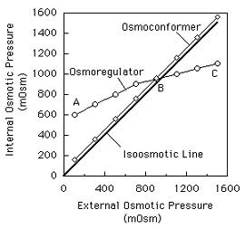
Presión Osmótica Interna Y Del Medio

Slide 71
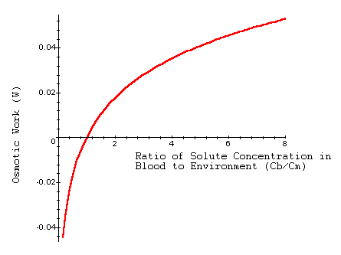

Trabajo Osmótico Y Metabolismo
Crustáceos osmoreguladores aumentan metabolismo en medios diluidos.
Gran parte se debe a acción de enzima ATPasa, la cual es activada por cationes (Ca⁺⁺, Mg⁺⁺, K⁺, Na⁺).

Slide 72
Regulación Osmótica
Penaeidos: reguladores hiperosmóticos en agua salobre e hiposmóticos en agua de mar.
Con sangre de salinidad fija, osmorreguladores exponen tejidos internos a menor estrés.
Problema flujo osmótico persiste. Resuelto:
  Reduciendo permeabilidad al agua.
  Aumentando pérdida agua por orina.
    Igual volumen orina isosmotica a hemolinfa.
    Menor volúmen orina hiposmótica a hemolinfa, reduciendo perdida de sales.
  Aumentando toma de sales del medio.

Slide 73
Regulación Osmótica
El intercambio activo de agua e iones ocurre a nivel de epitelios especializados:
  Branquias.
  Intestino.
  Organos excretores.
Otros factores que influyen en el transporte de iones son:
  Concentración de la sangre.
  Concentración del medio.
  Temperatura.

Slide 74
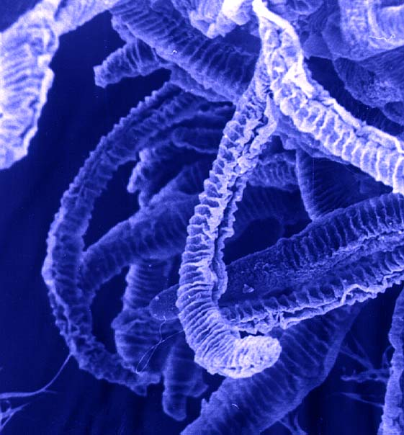
Branquias
Consta de capa de células epiteliales bañadas por hemolinfa en lado basal, localizada bajo la cutícula en lado apical. Capa puede ser:
  Fina (1-2 µ).- intercambio gaseoso.
  Gruesa (10-20 µ).- transporte iones y agua.
Crustáceos estuarinos hiperreguladores:
  Pérdida pasiva agua y captación activa sales.
Fosfolípidos necesarios para actividad ATPasa.
Al aclimatarse a agua dulce (2-3 Semanas), número de células gruesas aumenta en branquias.

Slide 75
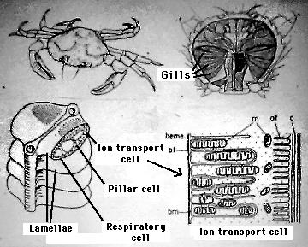
Celulas Gruesas En Branquias De Cangrejo

Slide 76
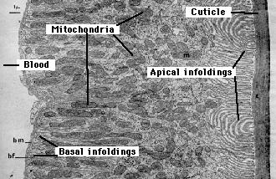
Célula Gruesa En Branquia De Jaiba (C. sapidus)

Slide 77
Intestino
Tubo células epiteliales especializado regionalmente para diferentes funciones.
  Anterior y medio están cubiertos con una cutícula que es reemplazada en cada muda.
  Medio: absorción,secreción y almacenamiento.
  Difícil evaluar rol en regulación osmótica.
  Procesos pueden estar relacionados: Secreción jugos digestivos, con composición ionica dada, pueden intervenir en regulación.
Mantel (1968): Además de función alimenticia, hay evidencias de que las porciones anteriores del intestino medio pueden estar involucrados en intercambios de agua e iones.

Slide 78
Organos Excretores
En animales de cuerpo rígido presencia de órganos excretores es vital en condiciones de fuerte toma de agua como en medios diluidos: Reducir volumen agua en cuerpo y presión interna al aumentar producción de orina.
Patrón básico en crustáceos incluye saco terminal, canal excretor y ducto descarga. En decápodos, este ducto termina en segmento antenal.
En todos los crustáceos, este órgano renal funciona en la regulación del volumen y en la regulación de la concentración de solutos e iones.

Slide 79
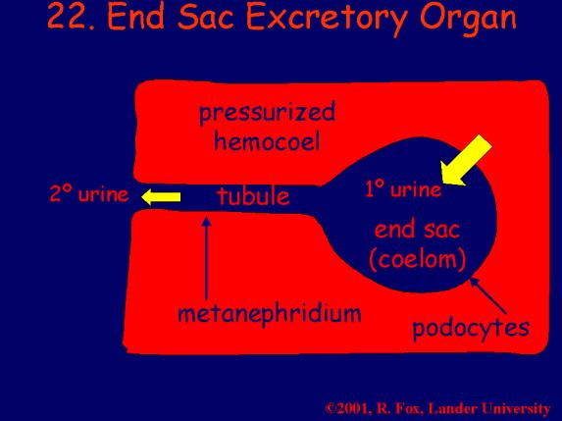
Organos Excretores

Slide 80
Requerimientos Iónicos Y De Sales Para P. vannamei
No se conocen exactamente los requerimientos de salinidad y de iones para P. vannamei.
Mucha de la información que se tiene es para otras especies.
Algunos de los rangos “mínimos” no lo son. Se ha logrado cultivar camarón a niveles mas bajos de lo antes pensado posible.

Slide 81
Requerimientos de Salinidad
Penaeidos aceptan amplios rangos de salinidad.
Preferencia de salinidad depende de estadío.
Ciclo de vida de penaeidos bien conocido:
  Maduran y desovan en agua oceánica (>28ppt).
  Primeros estadíos requieren de agua de mar.
  Postlarvas migran a ambientes estuarinos de baja salinidad, sujetas a cambios de salinidad.
  Postlarvas mas grandes son atraidas a menores salinidades.
  Al alcanzar PL 12-14 pueden aclimatarse agua casi totalmente dulce.

Slide 82
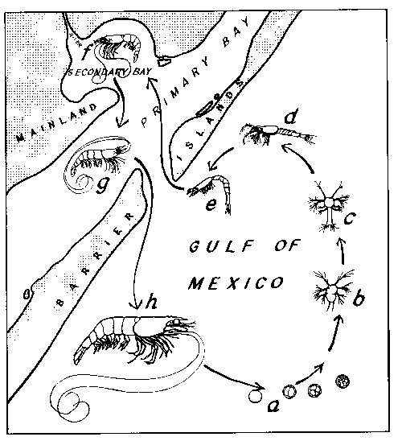

Slide 83
Requerimientos de Salinidad
Depende tambien de la especie (Mair 1980):
  P. vannamei prefiere salinidad baja (1-8 ppt).
  P. californiensis 9 - 26 ppt.
  P. brevirostris 15 – 23 ppt.
  P. setiferus 1 – 40 ppt.
  P. aztecus 0.5 – 13 ppt.
  P. monodon necesita agua mas salada.
Aunque especies pueden vivir en salinidades extremadamente altas o bajas, esto no significa que puedan alcanzar el maximo crecimiento y supervivencia en esas condiciones.

Slide 84
Requerimientos de Salinidad
Depende de edad, tamaño y desarrollo.
Frecuentemente estadíos mas tempranos de una especie son mas suceptibles a toxinas o condiciones extremas.
Allen & Scarpa (2001) encontraron diferencias en supervivencia entre aguas de 0.50 ppt y 0.05 ppt (con igual relación iónica) para PL 14 pero no para PL 32.
Se cree que desarrollo branquial es principal factor, pero podría haber otros.

Slide 85
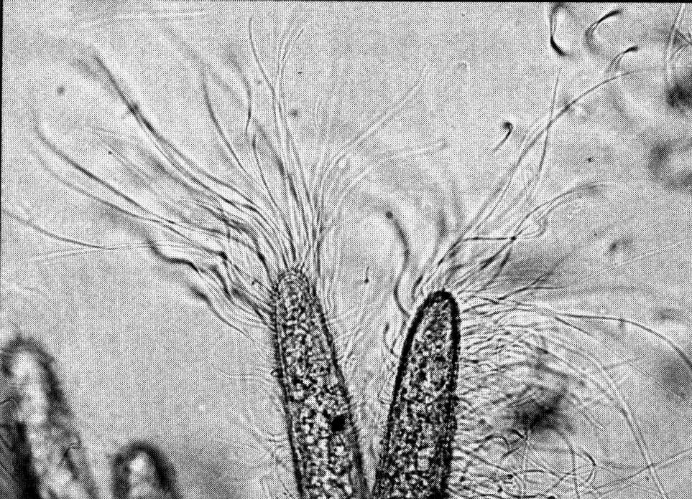
Bacterias Filamentosas
Disminuyen supervivencia en pruebas de estrés de salinidad.

Slide 86
Efecto De Edad En Supervivencia A Distintas Salinidades
Allen y Scarpa 2001

Slide 87
Requerimientos De Iones
Principales cationes: Ca⁺⁺, Mg⁺⁺, K⁺ y Na⁺.
Principales aniones: HCO₃⁻ (y CO3=) y Cl⁻.
Hay 2 corrientes de información:
  Harbor Branch Oceanographic Institution.
  Boyd.
No se sabe (NADIE) cual es lo efectivo.
Unica forma de determinar que es realmente es mediante experimentación, pero:
  Institución de experimentación del país sufre de miopía y parálisis.

Slide 88
Requerimiento Iónico Según Boyd
Mínima salinidad para cultivo camarón: 5 ppt.
  Mínima alcalinidad es de 75 ppm.
  Concentración mínima de potasio 30 ppm, mejor 50ppm. Relación Na:K = 28:1 - 33:1.
  Concentración de iones debe ser proporcional al agua de mar:

Slide 89
Requerimiento Iónico Según Boyd
Basado principalmente en datos de cultivo de P. monodon en Tailandia.
Conclusiones no soportadas por datos experimetales, solo por fama del autor.
Algunos pasos de deducción errados.
Datos empíricos lo contradicen.
Aboga por uso de agua de pozo salobre o uso de salmuera en vez de agua dulce.

Slide 90
Requerimientio Iónico HBOI
Parámetro | Valor
Salinidad | 0.5 – 35 ppt..
Cloruros | > 300 ppm.
Sodio | > 200 ppm.
Dureza Total como CaCO₃ | > 150 ppm.
Dureza Calcio Como CaCO₃ | > 100 ppm.
Dureza magnesio como CaCO₃ | > 50 ppm.
Alcalinidad Total como CaCO₃ | > 100 ppm.
Van Wyk y Scarpa (1999)
Notes:
Estas son los rangos de Calidad de Agua recomendados por HBOI en 1999

Slide 91
Requerimientio Iónico HBOI
Experimental para P. vannamei.
Nuevos resultados (Allen y Scarpa 2001):
  Sodio (>84 ppm) es más importante que cloruros.
  Cloruros pueden ser mas bajo de lo antes pensado.
  Potasio puede ser toxico?
Abogan uso de agua dulce.

Slide 92
Na vs K

Slide 93
Salinidad
Concentración total de iones disueltos en agua. NO concentración de ClNa.
Principales iones:
  Cationes: Na⁺, Mg⁺, Ca⁺⁺ y K⁺.
  Aniones: Cl⁻, SO₄⁼, HCO₃⁻ y Br⁻.
Salinidad mínima (HBOI) 0.5 ppt.
  Talvez por si solo no indique nada.
  Se está cultivando camarón con salinidades menores en el pais.
  Posiblemente mejor seleccionar sitios con al menos 0.5 ppt.

Slide 94
Cloruros
Es representativo punto vista oceanografico
Van Wyk & Scarpa (1999):
  Ion mas importante.
  Relacionado co supervivnecia 24 horas en agua dulce. Declina < 200ppm.
  Recomiendan cloruros > 300 ppm.
Allen & Scarpa (2001):
  Parece ser menos importante que sodio.
Experiencias en Ecuador:
  Hasta con 76 mg/L.
  Buenos resultados con 200 mg/L.

Slide 95
ClNa vs ClK
Na=174
K=297
Na=132
K=76
Na=87
K=149
Na=72
K=180
Na=162
K=31
Na=18
K=260

Slide 96
Sodio
Allen y Scarpa (2001):
  Sodio necesario para supervivencia de Pls. Dureza alta por si sola no garantiza alta supervivencia.
  Adición de ClNa mejoró supervivencia respecto a KCl.
  Requerimiento mínimo: 84 ppm.
Ecuador: al menos 69 mg/l.

Slide 97
ClNa vs ClK
Na=174
Na=194
K=330
K=297

Slide 98
Potasio
Boyd (2001): 30 mg/L mínimo.
  Productores: Agregando Muriato de Potasio.
Ecuador: 6 mg/L?: Al menos 12 mg/L.
Allen y Scarpa (2001): Mas importante que [K⁺] es relación K⁺: Na^{+.}
  Al agregar KCl a agua diluída, % sup. decreció.
  Alta /baja relación K:Na, disminuye % sup.
Boyd: Relación Na:K de 25-33 :1.
HBOI / Ecuador : 18:1.
Menos de 5:1 alta mortalidad.

Slide 99
Na vs K
Na=144
K=61
Na=144
K=6

Slide 100
Calcio y Magnesio
Son absorbidos por las branquias.
En aguas dulces de pozo Ca⁺⁺ y Mg⁺⁺ pueden ser porción importante de salinidad.
Relación Ca:Mg > 1:1 (mar 14:1).
Por si solos no aseguran supervivencia. Necesitan de Na⁺⁺. Importante relacion Na:Ca.
Invremento de Ca (167ppm) puede causar mortalidad en larvas.
Disminuyen toxicidad de metales pesados.
Ca reduce permebeabilidad branquias a Na y K.
Necesario despues de la muda.

Slide 101
Efectos de Ca y Mg

Slide 102
Efectos de Ca y Na

Slide 103
Dureza
Suma de todos los cationes divalentes, siendo Ca⁺⁺ y Mg⁺⁺ los principales.
Uno de los parámetros mas importantes para supervivencia a baja salinidad.
Mínimo:
  Dureza Total: 150 ppm CaCO₃.
  Dureza de Calcio: 100 ppm CaCO₃.
  Mar 6,600 ppm CaCO₃.
En aguas con baja dureza y alta alcalinidad pH puede subir mucho, lo que hace bajar mas a la dureza al precipitarse Ca.

Slide 104
Alcalinidad
La suma de bases que pueden neutralizar un acido en agua.
Principales: HCO₃⁻, CO₃⁼, OH⁻.
Importante contribución a salinidad de aguas de pozo.
Minima necesaria 100 ppm CaCO₃.
Recomendable al menos 150.
Capacidad de buffer del agua para resistir cambios de pH.

Slide 105
CO2
Aceptable < 20 ppm
Optimo < 5 ppm
Principal causa de variacion diaria del pH.
Necesario para algas. Falta es principal causa de crash de algas en el dia.
Arriba de pH 8.34 no hay CO₂.
Solubilidad proporcional a alcalinidad. Cantidad disponible para fotosintesis funcion pH (inv) y alcalinidad.
Disminuye por:
  Fotosintesis.
  Aireacion.
  Aplicacion de Cal.

Slide 106
pH
Rango: 7 – 9.
Varia diariamente.
Puede subir mas en piscinas nuevas, en aguas con baja alcalinidad o con alta alcalinidad y baja dureza de calcio.
En aguas con baja dureza y alta alcalinidad pH puede subir mucho, lo que hace bajar mas a la dureza al precipitarse Ca.
Formas de subirlo:
  Cales
Formas de Bajarlo:
  Sulfato de Aluminio.
  Propiciando crecimiento bacterias.

Slide 107
El peso de organismos que se puede producir depende de la capacidad del agua para producir fitoplancton”
  - Los factores limitantes son: nitrógeno (2 – 10), el fósforo (1), y el potasio (1).
  Nitrogeno:
  N2 Gas
  NH3 Amoniaco o Amoniaco no ionisado (1-2 ppm toxico)
  NH4+ Amoniaco Ionisado (Ion amonia)
  NH4+ + NH3 Total nitrogeno amoniacal (TAN)
  NO2 Nitrito
  NO3 Nitrato
  Nitrogeno Orgánico: Nitrogeno en aminoacidos, proteonas, etc. encontrados en cuerpos de animales y plantas.

Slide 108
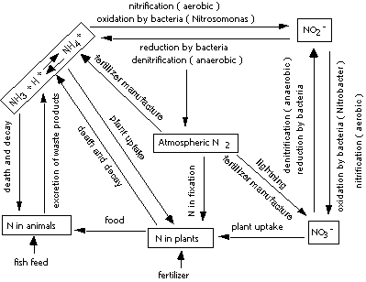
Boyd, 1990
Notes:
Ciclo del nitrogeno en una piscina.
Los principales fuentes de nitrogeno en las piscinas son el fertilizante y el alimento, la forma en que este se presente es en forma de Amoniaco no ionizado NH ₃. el cuál mucahs veces es toxico en pequeñas concentraciones. A pesar de los esfuerzos por hacer las dietas mas eficientes, el 60% a 70% del nitrogeno en peces es excretado como amoniaco no ionisado.

Slide 109
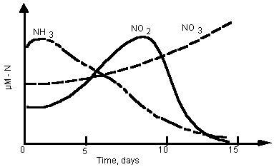
Variación de los niveles de Amonia, nitrito y nitrato en respuesta a la oxidación bacteriana en el tiempo (Shilo and Rimon, 1982).
Notes:
Variación de los niveles de Amonia, nitrito y nitrato en respuesta a la oxidación bacteriana en el tiempo.
La manera menos toxica y mas útiles para los organismos acuáticos es NO3, las misma que puede ser tomado por la productividad primaria como nutriente.

Slide 110
Principio #2
“El peso de organismos que se puede producir depende de la capacidad del agua para producir fitoplancton”
  Fosforo (P):
  Principal fuente: Alimento (70% de la proteína)
  No toxico, pero exceso puede provocar blooms de fito que pueden causar problemas de oxígeno y mal olor o sabor a lodo.
  Es el mas limitante por tener poca capacidad de retornar al medio (ciclo).

Slide 111
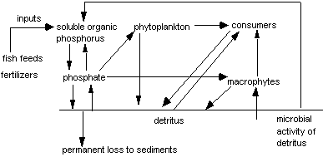
Ciclo del fosforo (Boyd, 1990)

Slide 112
Principio #2
“El peso de organismos que se puede producir depende de la capacidad del agua para producir fitoplancton”
  Potasio (K):
  Rara vez limitante
  No tóxico en las concentraciones frecuentes

Slide 113
Principio #2
“El peso de organismos que se puede producir depende de la capacidad del agua para producir fitoplancton”
  - Existen otros minerales: Ca, Mg, formas de carbonato y metales trazas
  Aun más no se conoce exactamente la importancia de los minerales trazas en la producción primaria.

Slide 114
Principio #2
“El peso de organismos que se puede producir depende de la capacidad del agua para producir fitoplancton”
4) CO2.-
El CO2 es importante para la fotosíntesis y puede presentarse como un limitante en estos sistemas acuáticos, si este no se presenta libre.
Aguas ácidas o alcalinas (pH>9) no son muy productivas, por no disponer CO2 libre.

Slide 115
Principio #2
“El peso de organismos que se puede producir depende de la capacidad del agua para producir fitoplancton”
CO2.............
Aguas con pH entre 6.5 y 9.5 son consideradas buenas para cultivos.
  Tenemos dos maneras de suplir de CO2:
  Atmósfera
  Respiración de plantas

Slide 117
Principio #2
“El peso de organismos que se puede producir depende de la capacidad del agua para producir fitoplancton”
- Cuando el agua es ácida (<6) se tiene gran cantidad de CO2 en el agua (asociado normalmente en forma de H2CO3) este CO2 no esta en estado libre.
- La presencia de un bicarbonato HCO3-, esta asociado a la presencia de CO2 libre.
- Con aguas de pH <6 se tienen pocos bicarbonatos.

Slide 119
Principio #2
“El peso de organismos que se puede producir depende de la capacidad del agua para producir fitoplancton”
- Si el pH aumenta las cantidades de CO2 libre encontrado en el agua disminuye llegando a 0, para pH de 8.3 podemos encontrar 0 ppm de CO2 libre, pero en este punto se tiene la máxima cantidad de HCO3-.
- Cuando el pH se eleva, las cantidades de HCO3 baja y crece la cantidad de carbonatos (CO3=), (no disociables para la forma de HCO3=).

Slide 121
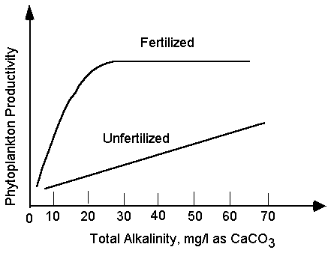
Relación entre la productividad fitoplanctónica y la Alcalinidad total en piscinas fertilizadas y no fertilizadas en Auburn, AL. (Boyd, 1990)
Notes:
Relación entre la productividad fitoplanctónica y la alcalinidad total en piscinas fertilizadas y no fertilizadas en Auburn, AL. (Boyd, 1990)

Slide 122
Principio #2
“El peso de organismos que se puede producir depende de la capacidad del agua para producir fitoplancton”
Problemas asociados con medios ácidos:
* Con materia orgánica (abono)
* Cianoficeas
* Fotosintesis superficial
* Cal

Slide 123
Principio #2
“El peso de organismos que se puede producir depende de la capacidad del agua para producir fitoplancton”
5) Oxígeno Disuelto O2.-
  Importante por:
  * Producción de las plantas
  * Aumentar la velocidad de los procesos de descomposición.

Slide 125
Temperatura
Optimo 28º – 32ºC.
Hay evidencias que temperaturas altas disminuyen incidencia de WSSV.
Temperaturas letales <15ºC, > 35ºC.
Afecta metabolismo del camarón.

Slide 126
Oxigeno Disuelto
> 5 ppm

Slide 127
Amonia
Optimo (NH₃)< 0.03
Amonia no ionizada función de amonia total y pH.
Mas tóxica en agua dulce.
Es consumida por las algas y bacterias heterótrofas.
Puede perderse por difusión.

Slide 128
Nitrito
Optimo < 1 ppm
Los nitritos son tóxicos a niveles superiores de 2 mg NO₂
El cloro antagoniza la toma de nitritos y hace a lo animales más tolerantes en alta salinidad.
Los nitritos se pueden acumular cuando la oxidación de la amonia excede a la oxidación de los nitritos

Slide 129
Nitrato
< 60 ppm
No es tóxica, pero puede causar eutroficación.

Slide 130
Nitrificación
La reacción química es:
NH₄⁺+1.9O₂+2HCO₃⁻ = NO3₂⁻+1.9 CO₂ +0.1CH₂O +2.9H₂0
Por cada gramo de NH₄⁺ oxidado a NO₃⁻
  Se consume:
    4.57 g de oxígeno
    7.14 g de alcalinidad (como CaCO3)
  Se Produce:
    8.59 g de ácido carbónico
    0.17 g de masa de cálulas
    4.43 g de nitratos
    3.73 g de agua
    5.97 g de dióxido de carbono

Slide 131
H2S
Rango: Nada.
Gas incoloro y que huele a inodoro.
Si se lo puede oler hay demasiado.
Mayor toxicidad a pH bajos.

Slide 132
Hierro
< 1 ppm.
No toxico de por si.
2 presentaciones:
  Soluble (Fe⁺⁺) Ferroso.
  No Soluble (Fe⁺⁺⁺) Ferrico.
Al Oxidarse se hace no soluble y precipita, lo que puede tapar branquias.

Slide 133
Metales pesados
Cadmio < 10 ppb
Cromo < 100 ppb
Cobre < 25 ppb
Plomo < 100 ppb
Mercurio < 0.1 ppb
Zinc < 100ppb

Slide 134
Pesticidas
Aldrin / Dieldrin 0.003ppb
BHC 4ppb
Chlordane 0.01ppb
DDT 0.001ppb
Endrin 0.004ppb
Heptachlor 0.001ppb
Toxaphene 0.005ppb

Slide 135
Métodos Determinación Salinidad (1)
Refractómetro:
  Fácil de usar.
  Poca precisión en bajas salinidades.
Conductividad:
  Rápida y fácil de usar.
  Se puede relacionar con buena precisión conductividad y salinidad para una agua dada.
  Curva varía dependiendo proporción de iones.
  No permite comparar aguas con distinta composición iónica (diferentes fuentes).
  No dice composición iónica del agua.

Slide 136
Métodos Determinación Salinidad (2)
Calculo de salinidad con base a cloruros:
  Salinidad = 1.84 x [Cl].
  Sirve para agua oceánica que es estable pero no para agua subterránea que varia mucho.
  Al menos un laboratorio de Prestigio usa este método.
Sólidos disueltos totales (TDS):
  Más preciso.
  Describe composición iónica del agua.
  Alto costo: No permite uso rutinario.

Slide 137
Métodos Determinación Salinidad (3)
Para que determinar salinidad?
  El termino salinidad es un termino oceanográfico.
  Aquí nos interesa la composición del agua en cada uno de sus iones.
Usar SDT para evaluar un agua y luego conductividad para medir las variaciones de dicha agua por evaporación y/o dilución por lluvia puede ser un buen método.

Slide 138
Comprobación Análisis Agua
Cationes y Aniones deben mantener equilibrio eléctrico.
Meq/L de ambos deben ser iguales. (%Dif <10%)
Meq/L = mg/L / Masa Eq.
Masa Eq. = Peso Atómico / Valencia:

Slide 139
Pesos Equivalentes
Aniones |  | Cationes
HCO₃⁻ | 61.00 | Ca⁺⁺ | 20.04
SO₄⁼ | 48.00 | Mg⁺⁺ | 12.16
Cl⁻ | 33.45 | K⁺ | 39.10
 |  | Na⁺ | 23.00

Slide 140
Análisis Aguas Pozos

Slide 141
Composición Relativa Agua

Slide 142
Factores Ambientales (1)
Agua “Dulce” es un término algo subjetivo.
INEN: Agua Potable hasta 1,000 mg/L SDT (1 ppt).
Guitig: SDT: 650 ppm.
SAR: Radio de absorción de Sodio:
  Idoneidad de Agua para cultivo agrícola y su potencial de salinización del suelo.
    2-7 Sin Efectos Nocivos.
    8-17 Efectos en especies sensitivas.
  Calidad de Agua Santa Lucia:
    Camaronera : SDT: 1,023 ppm, SAR: 3.59.
    Arrocera Vecina: SDT : 957 ppm, SAR: 6.12.

Slide 143
Factores Ambientales (2)
Salinización mayor en Agricultura que en Acuicultura:
  Menor volumen de agua por área.
  Evapotranspiración.
  Análisis suelo Santa Lucia:
    Piscina: SAR: 6.53, Cl: 500 ppm, Na: 295 ppm.
    Arrocera: SAR: 12.7, Cl: 1,000 ppm, Na: 577 ppm.
Recirculación:
  Mayor Salinización de Agua.
  Convierte agua dulce en salada.

Slide 144
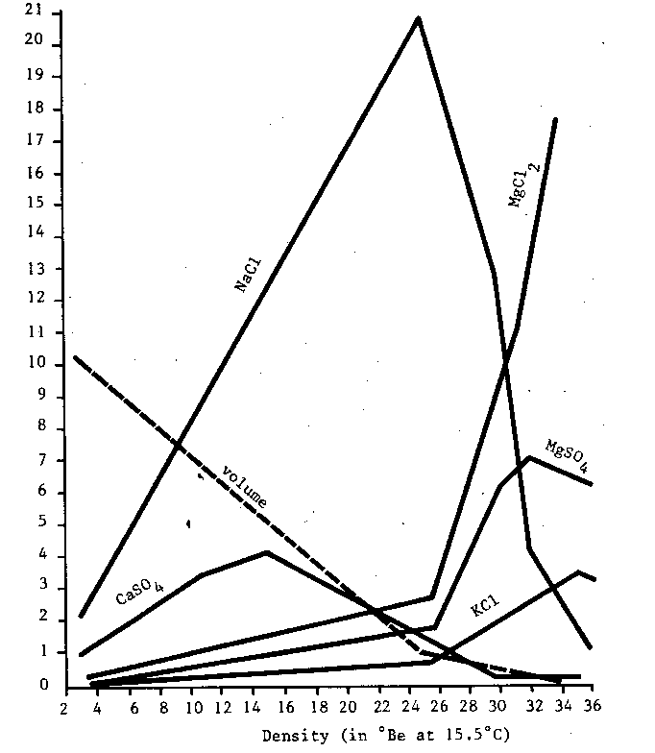
Composición De Salmueras De
Agua De Mar
(En %)
Según Plank 1958
en Sorgeloos et al 1986

Slide 145
Precipitación De Sales A Distintas Salinidades
140 ppt:
  Carbonatos de Calcio y Magnesio
140 – 250 ppt:
  Gypsum (Yeso) Sulfato de Calcio
250 – 300 ppt:
  Sal Común, Cloruro de Sodio
> 300 ppt:
  Bromuros, Cloruro de Potasio, Sulfato de magnesio
  (Sorgeloos et al 1986)

Slide 146
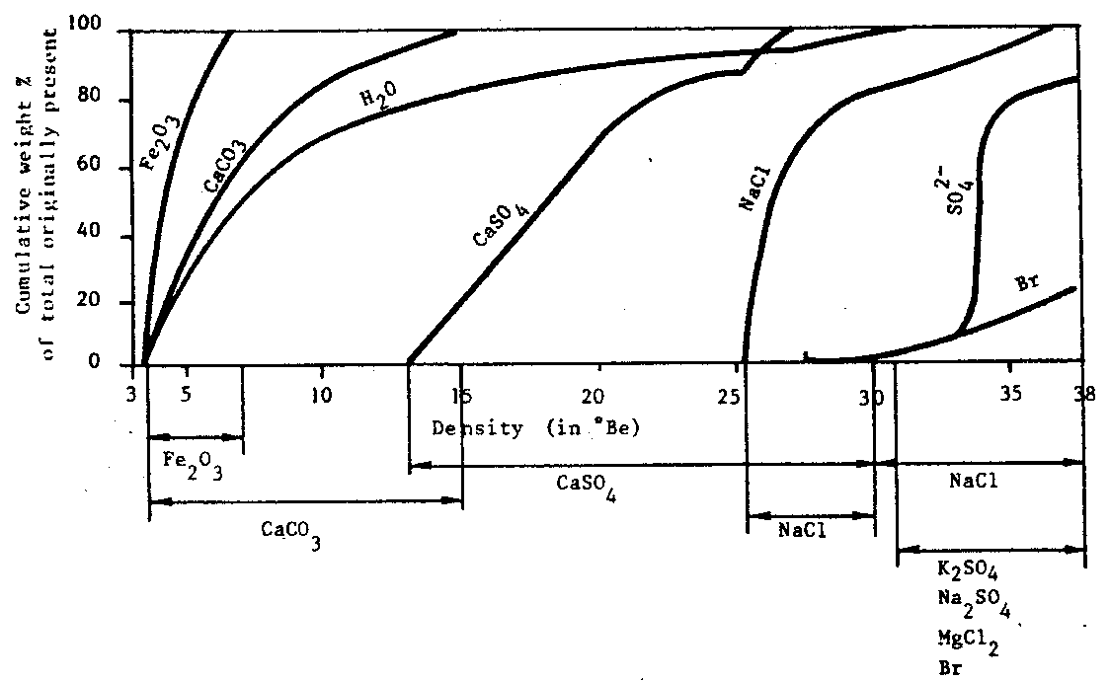
Precipitación Sales Durante Concentración Agua Salada
Según Bradley 1986
en Sorgeloos et al 1986

Slide 147
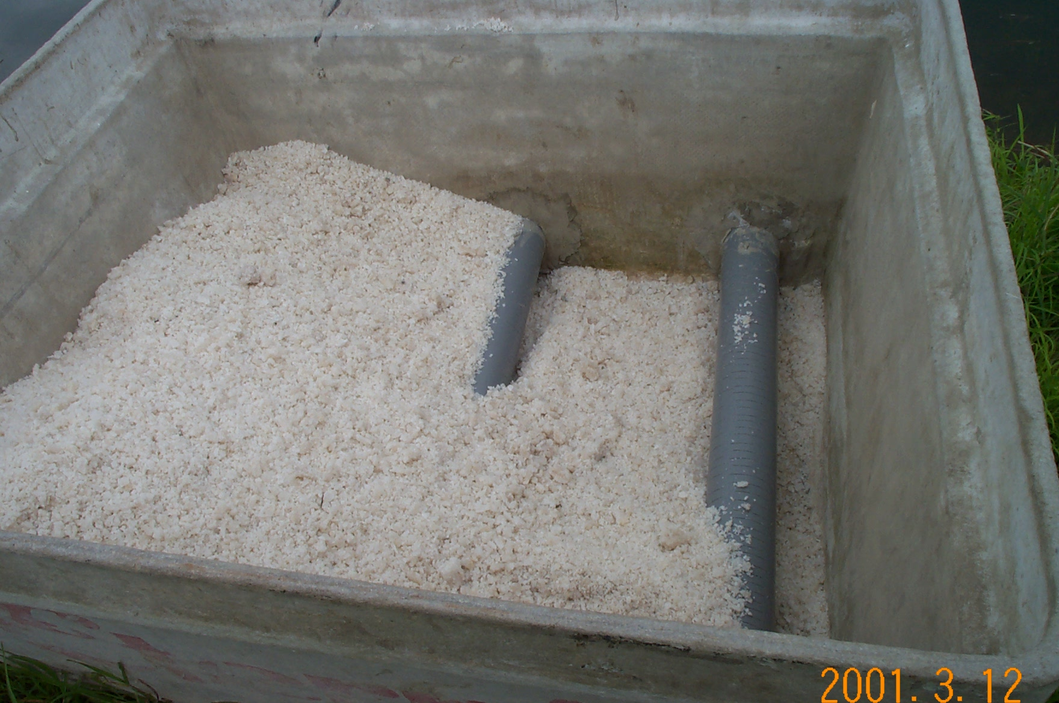
Aparato Para Disolución De Sal
Notes:
El aparato usado para aplicar la sal.

Slide 148
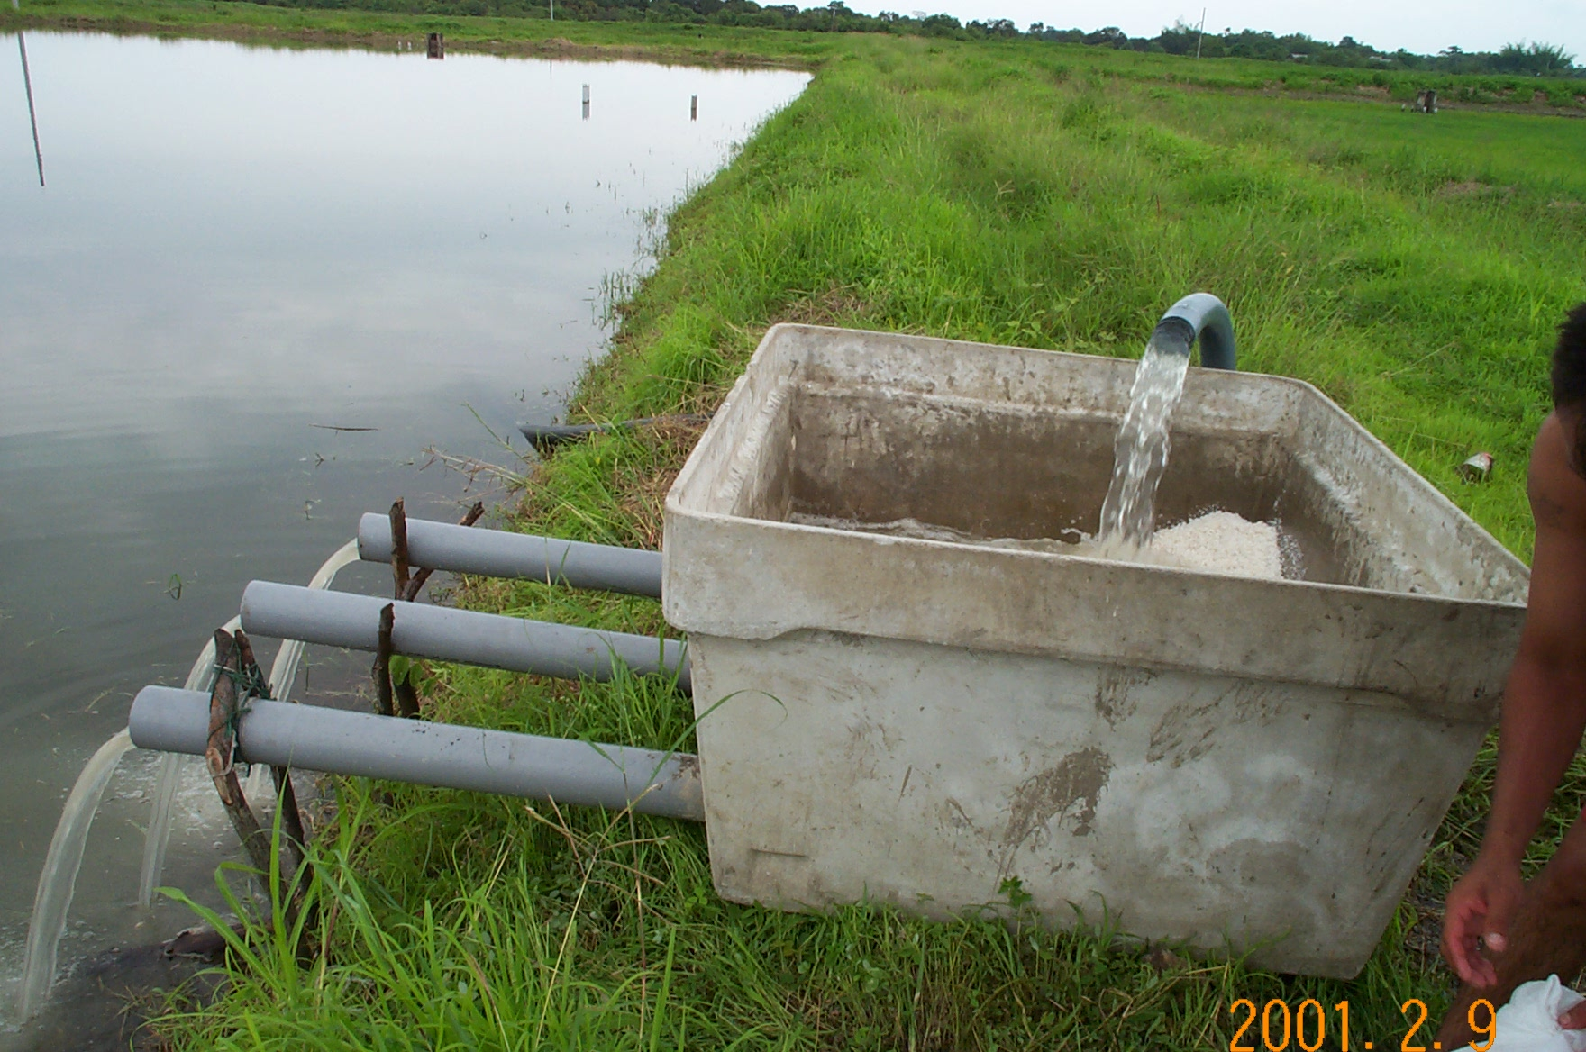
Aplicación De Sal

